Slide 1
Nuvela romantică
Cl. a XI-a
Prof. dr. Silvia MUNTEANU
Colegiul Tehnic D. Ghika Comănești

Slide 2



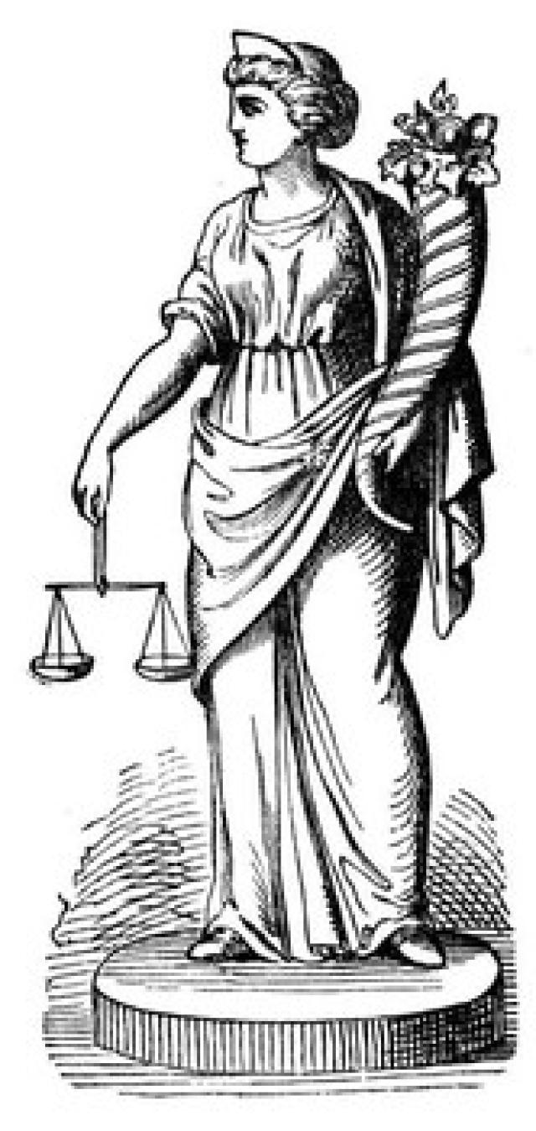



1. Nuvela romantică (repere teoretice)
2. Reprezentanţi
Costache Negruzzi (aspecte biografice şi literare)
Alexandru Odobescu (viaţa şi opera)
5. Ecouri din mitologie
6. Verifică-ţi cunoştiinţele!
7. Bibliografie

Slide 3


Nuvela romantică
Nuvela (din fr. nouvelle, it. novella: noutate, nuvelă): se poate defini începând cu sec. XIV - XV, ca naraţiune în proză, uneori şi în versuri (La Fontaine - Nuvele în versuri), cu un singur fir epic fabulativ, urmărind un conflict unic, concentrat; personajele, nu prea numeroase, sunt caracterizate succint, în funcţie de importanţa lor la închegarea acţiunii.
Nuvela romantică se distinge prin:
1.personajul excepţional, ce acţionează în circumstanţe excepţionale, ilustrând un destin de excepţie;
2. seria de antiteze/ contraste;
3. spectaculosul nuvelei.
(Mircea Moţ [coord], Dicţionar de termeni literari, București, Editura Orator, 1999, p. 247)

Slide 4
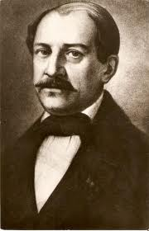
Costache Negruzzi
(1808-1868)

Slide 5
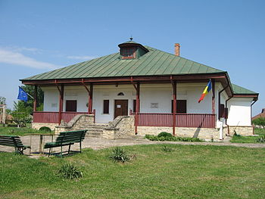
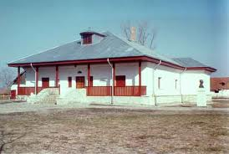
Casa memorială Costache Negruzzi de la Hermeziu (judeţul Iaşi) este un muzeu memorial înființat în casa în care s-a născut și a trăit scriitorul

Slide 6
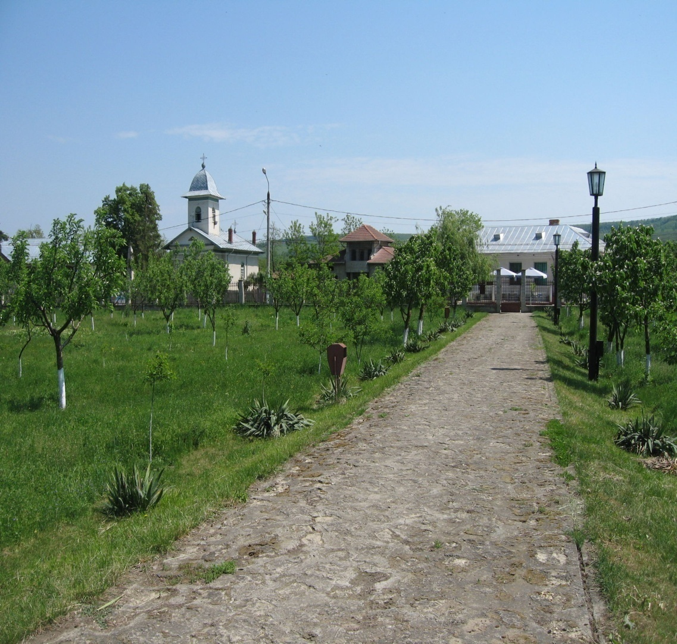
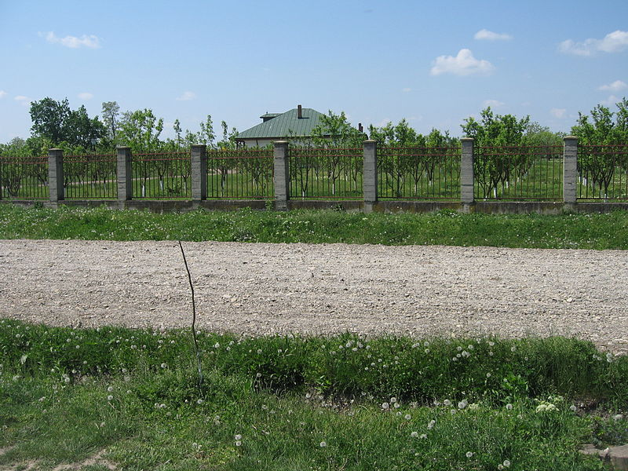
Vedere a parcului şi a bisericii din curtea conacului

Slide 7


Opera lui nu se reduce la nuvela Alexandru Lăpuşneanul, Negruzzi abordând şi poezia, teatrul sau scrierile cu caracter memorialistic. În 1857 apare la Iaşi volumul Păcatele tinereţilor, care cuprinde patru părţi: Amintiri din juneţe, Fragmente istorice, Neghină şi pălămidă şi Negru pe alb. O ediţie completă a operei sale a realizat în 1974 criticul literar Liviu Leonte.
Meritul de căpătâi al lui Negruzzi este acela de a fi fost, şi pe acest teren, un întemeietor. Unul talentat, ceea ce dă valoare incontestabilă acestor pseudoscrisori: „Scrisorile reunite sub titulatura Negru pe alb au în comun unitatea de formulă artistică”. Dincolo de acest criteriu estetic prin care le este asigurată unitatea, ele dezvăluie un prozator veritabil, stăpân pe arta construcţiei şi a dialogului şi înzestrat cu o capacitate remarcabilă de a surprinde mentalitatea vremii sale. Lor li se adaugă ironia şi umorul, caracteristici care dau farmec acestor proze scurte pe care, pe bună dreptate, Nicolae Manolescu, le socotea din familia Momentelor lui Caragiale de mai târziu.

Slide 8
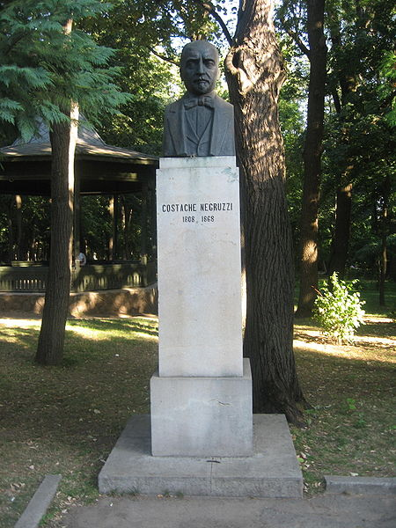
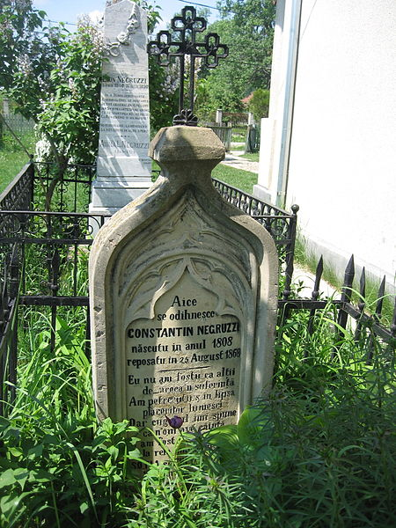
Bustul lui Costache Negruzzi din faţa
Casei memoriale
Mormântul lui Costache Negruzzi, aflat în curtea bisericii din Hermeziu

Slide 9
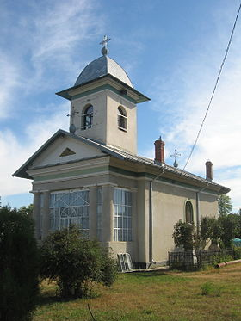
Biserica „Sf. Împăraţi Constantin și Elena” din Hermeziu

Slide 10
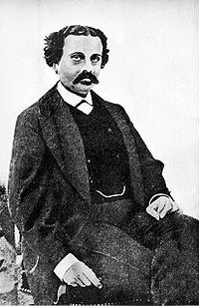
Alexandru Odobescu
(1834 – 1895)

Slide 11
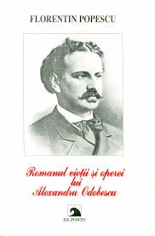
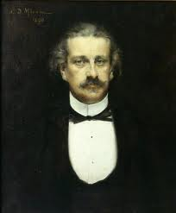

Slide 12
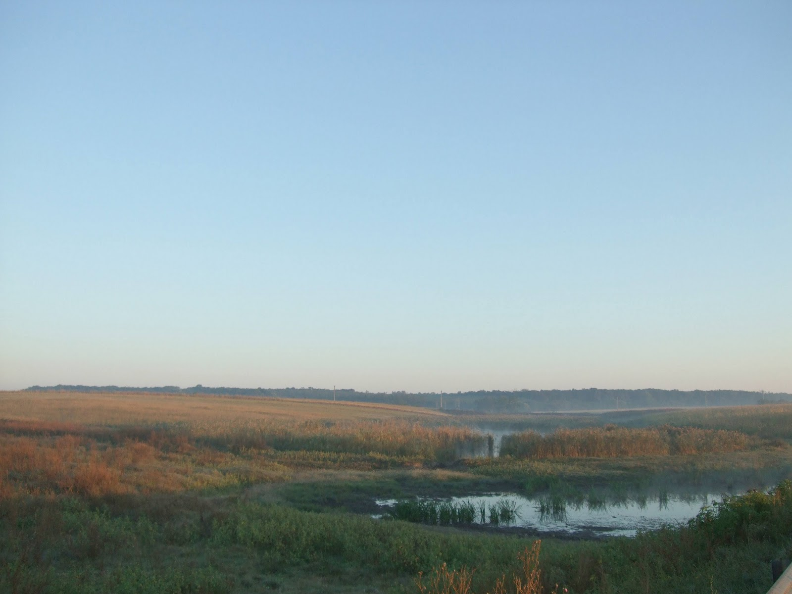
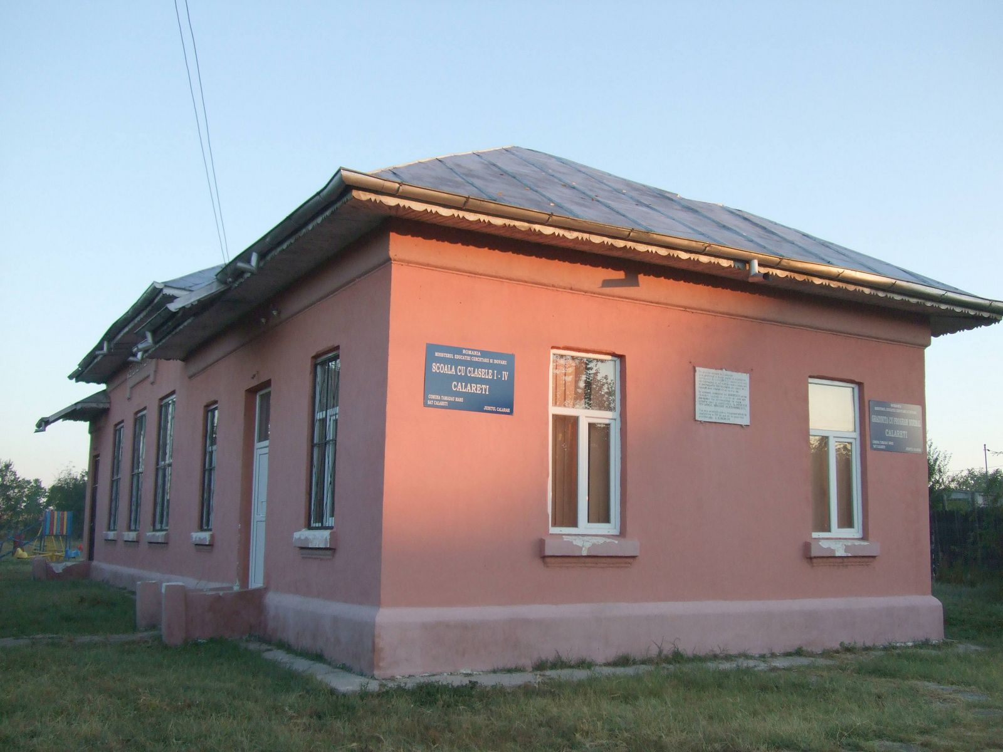
Casa memorială Al.Odobescu, acum Şcoala cu clasele I-IV
Valea râului Ghiula, care traversează în partea de est comuna Tămădău

Slide 13
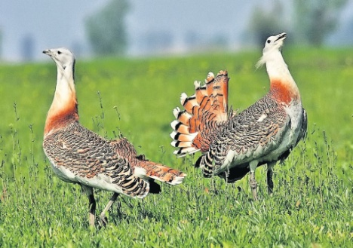
În Pseudo-cynegeticos, (1874) cap I – apare imaginea satului Tămădău şi a localnicilor, comuna în care se află casa copilăriei sale:
„Din copilărie şi eu am trăit cu tămădăienii, vânători de dropii din baştină, cari neam de neamul lor au rătăcit prin Bărăgan, pitulaţi în căruţele lor acoperite cu covergi de rogojină şi, mânând în pas alene gloabele lor de căluşei, au dat roată, ore, zile şi luni întregi, împrejurul falnicilor dropioi, — cărora ei le zic mitropoliţi, — sau când aceştia, primăvara, se înteţesc în lupte amoroase, sau când, toamna, ei duc turmele de pui să pască ţarinele înţelenite. […]
Şi-n adevăr, să şedem strâmb şi să judicăm drept: oară ce desfătare vânătorească mai deplină, mai neţărmurită, mai senină şi mai legănată în dulci şi duioase visări, poate fi pe lume decât aceea care o gustă cineva când, prin pustiile Bărăganului, căruţa în care stă culcat abia înaintează pe căi fără de urme? Dinainte-i e spaţiul nemărginit; dar valurile de iarbă, când înviate de o spornică verdeaţă, când ofilite sub pârlitura soarelui, nu-i insuflă îngrijirea nestatornicului ocean. În depărtare, pe linia netedă a orizontelui, se profilează, ca moşoroaie de cârtiţe uriaşe, movilele, a căror urzeală e taina trecutului şi podoaba pustietăţii”.

Slide 14
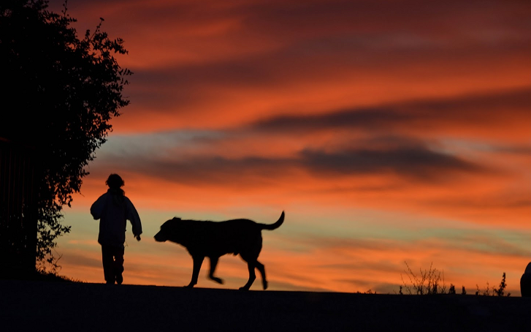
„Când soarele se pleacă spre apus, când murgul-serei începe a se destinde treptat preste pustii, farmecul tainic al singurătăţii creşte şi mai mult în sufletul călătorului. Un susur noptatic se înalţă de pre faţa pământului; din adierea vântului prin ierburi, din ţârâitul greierilor, din mii de sunete uşoare şi nedesluşite se naşte ca o slabă suspinare ieşită din sânul obosit al naturei. Atunci, prin nălţimile văzduhului, zboară cântând ale lor doine, lungi şire de cocori, brâne şerpuinde de acele pasări călătoare...”
(Al. Obodescu, Pseudo-cynegeticos, ediţie de G. Pienescu, Bucureşti, Editura Albatros, 1990, pp.11-13)

Slide 15
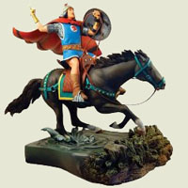
Pentru Al. Piru, Odobescu este „al doilea eseist român după D. Cantemir”. Opera sa literară este redusă şi pare produsul unui amator sau a unui diletant. Eforturile artistice merg în sensul reconstrucţiei atmosferei şi nu al strângerii acţiunii în jurul unui erou. Cealaltă lucrare importantă, Pseudo-kyneghetikos, subintitulată Fals tratat de vânătoare, ţine în realitate de întâlnirea dintre literatură şi ştiinţă, fiind mai degrabă un eseu hibrid.
Operă clasică, Fals tratat de vânătoare este un savuros exerciţiu intelectual, exprimat într-o formă atrăgătoare, potrivită felului de a fi al autorului. Pseudo-kyneghetikos a fost scris ca introducere la Manualul vânătorului de Constantin C. Cornescu. Pentru a-şi face eseul atractiv, Odobescu nu se rezumă la informaţii referitoare la vânătoare, ci apelează frecvent la versuri greceşti şi latine, citează scriitori moderni sau opere ale arhitecţilor, sculptorilor, pictorilor sau compozitorilor care au ilustrat, fie şi numai incidental, vânătoarea. Unica lui preocupare este de a educa simţul estetic, sentimentul frumosului şi gustul artistic. Cartea devine un mozaic construit din analize de opere plastice, muzicale şi literare, cărora li se adaugă amintiri şi anecdote care aţâţă curiozitatea şi desfată pe cititor. Un capitol aparte este rezervat unui basm, Feciorul de împărat cel cu noroc la vânat, înregistrat de autor într-unul dintre memoriile sale arheologice şi transpus aici în formă versificată. Ultimul capitol se compune din puncte-puncte.

Slide 16
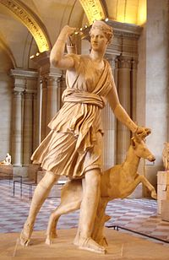
Zeița Artemis în mitologia greacă-Diana la romani
(statuie din Muzeul Luvru)
Simboluri: arcul şi căprioara

Slide 17
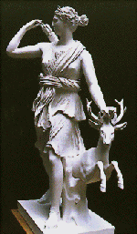
Sora lui Apollo era zeiţa Artemis, divinitate a luminii selenare, dar şi a castităţii şi fidelităţii conjugale, iar ca zeitate terestră, a vânătorii şi a săgeţilor care nu greşesc ţinta Sunt cunoscute mai multe legende în care se arată crudă şi necruţătoare atunci când este mâniată; îl transformă în cerb pe vânătorul Acteon, care o surprinsese la baie, iar tânărul este ucis de proprii lui câini. Este identificată la romani cu Diana, reprezentată ca o tânără cu o tolbă de săgeţi şi însoţită de o căprioară. Templul ei din Efes a fost una din cele Şapte minuni ale lumii.
(George Lăzărescu, Dicţionar mitologic, Bucureşti, Editura Niculescu, 2005, p. 58)

Slide 18
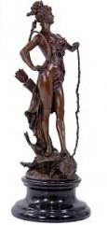
ZEIŢA VÂNĂTORII- STATUETĂ DIN BRONZ PE SOCLU DIN MARMURĂ

Slide 19




TEST
1. Care este subtitlul operei lui Al. Odobescu?
Pseudo-kyneghetikos
Fals tratat de vânătoare
Feciorul de împărat cel cu noroc la vânat
2. Cum a fost denumit eseul lui Al. Odobescu?
eseu hibrid
eseu la întâlnirea dintre literatură şi ştiinţă
mozaic
3. Din ce este compus ultimul capitol?
se compune din puncte-puncte
un basm
o alegorie

Slide 20

4. Cu ce scop a fost scris eseul Pseudo-kyneghetikos?
ca introducere la Manualul vânătorului de Constantin C. Cornescu
ca operă dedicată vânătorii
ca elogiu adus zeiţei Artemis
5. Ce informaţii cuprinde opera?
numai despre vânătoare
pe lângă vânătoare, apelează frecvent la versuri greceşti şi latine, citează scriitori moderni sau opere ale arhitecţilor, sculptorilor, pictorilor sau compozitorilor care au ilustrat, fie şi numai incidental, vânătoarea
informaţii din mitologie
6. Care a fost preocuparea autorului, scriind această operă?
de a se adresa vânătorilor
de a ilustra o meserie ancestrală
este de a educa simţul estetic, sentimentul frumosului şi gustul artistic

Slide 21

7. Cum se intitulează basmul inclus în această operă?
Feciorul de împărat cel cu noroc la vânat
Miron şi frumoasa fără corp
Artemis şi zânele pădurii
8. Ce tip de analize include Al. Odobescu în eseul său?
analize cinegetice
analize de opere plastice, muzicale şi literare
mitanalize
9. Cum îl caracterizează Al. Piru pe scriitorul Al. Odobescu?
„un eseist complet”
„un scriitor clasic”
„al doilea eseist român după D. Cantemir”.

Slide 22
Bibliografie
Lăzărescu, George, Dicţionar mitologic, Bucureşti, Editura Niculescu, 2005
Moţ, Mircea (coord), Dicţionar de termeni literari, București, Editura Orator, 1999, p. 247)
Odobescu, Al., Pseudo-cynegeticos, ediţie de G. Pienescu, Bucureşti, Editura Albatros, 1990
http://www.limbalatina.ro/istorie/zeiiolimpului.html, accesat 08.12. 2013, orele 13.50
http://ro.wikipedia.org/wiki/Casa_memorial%C4%83_Costache_Negruzzi, accesat 07.12. 2013, orele 19.50
http://www.google.ro/imgres?imgurl=http://romania.ici.ro/images/cultura/l_odobescu.jpg&imgrefurl=http://romania.ici.ro/ro/stiinta/pagina.php?id%3D27&h, accesat 07.12. 2013, orele 20.00

